Slide 1
第五章 中央处理器
返回

Slide 2
第五章 中央处理器
5.1CPU功能和组成
5.2指令周期
5.3时序产生器
5.4微程序控制器及其设计
5.5硬布线控制器及其设计
5.6传统CPU
5.7流水CPU
5.8RISC的CPU
5.9多媒体CPU

Slide 3
5.6 硬布线控制器
1、实现方法
通过逻辑电路直接连线而产生的，又称为组合逻辑控制方式
2、设计目标
使用最少元件（复杂的树形网络）
速度最高

Slide 4
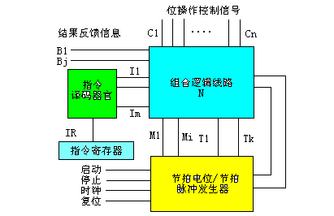
5.6 硬布线控制器
3、逻辑原理
（1）逻辑原理图
C为微操作控制信号I_{m}为译码器输出，M_{i}为节拍电位，T_{k}为节拍脉冲，B_{j}为状态条件
C由组合电路实现，速度快，但难以修改。
（2）指令的执行流程
微程序控制器时序信号简单。只需要若干节拍脉冲信号即可。
组合逻辑控制器除了节拍脉冲信号外，还需要节拍电位信号。
返回

Slide 5
5.6 硬布线控制器
（3）微操作控制信号产生
在硬联线控制器中，某一微操作控制信号由布尔代数表达式描述的输出函数产生。
设计微操作控制信号的方法和过程是，根据所有机器指令流程图，寻找出产生同一个微操作信号的所有条件，并与适当的节拍电位和节拍脉冲组合，从而写出其布尔代数表达式并进行简化，然后用门电路或可编程器件来实现。

Slide 6
5.6 硬布线控制器
4、设计步骤
（1）画出指令流程图
（2）列出微操作时间表
将指令流程图中的微操作合理地安排到各个机器周期的相应节拍和脉冲中去；
微操作时间表形象地表明：什么时间、根据什么条件发出哪些微操作信号。
Notes:
为了降低硬件设计可以采用分层设计，对于控制器设计可以利用时间进行划分。

Slide 7

5.6 硬布线控制器
（3）进行微操作信号的综合
当列出所有指令的微操作时间表之后，需要对它们进行综合分析，把凡是要执行某一微操作的所有条件(哪条指令、哪个机器周期、哪个节拍和脉冲等)都考虑在内，加以分类组合，列出各微操作产生的逻辑表达式，然后加以简化，使逻辑表达式更为合理。
（4）实现电路
根据整理并化简的逻辑表达式组，可以用一系列组合逻辑电路加以实现，加根据逻辑表达式画出逻辑电路图，用逻辑门电路的组合来实现之，也可以直接根据逻辑表达式，用PLA或其他逻辑电路实现。

Slide 8
例3根据图5.29，写出以下操作控制信号RD（I）、RD（D）、WE（D）、LDPC、LDIR、LDAR、LDDR、PC+1、LDR2的逻辑表达式。其中每个操作控制信号的含义是：
RD（I）—指存读命令
RD（D）—数存读命令
WE（D）——数存写命令
LDPC—打入程序计数器
LDIR—打入指令寄存器
LDAR—打入数存地址寄存器
LDDR—打入数据缓冲寄存器
PC+1—程序计数器加1
LDR2—打入R2寄存器

Slide 9
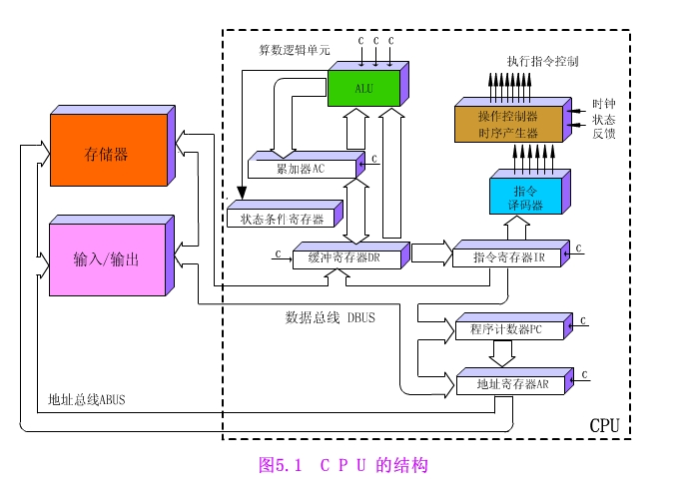
数据通路图
RD/WR
LDDR
LDIR
PC+1
LDPC
LDAR

Slide 10
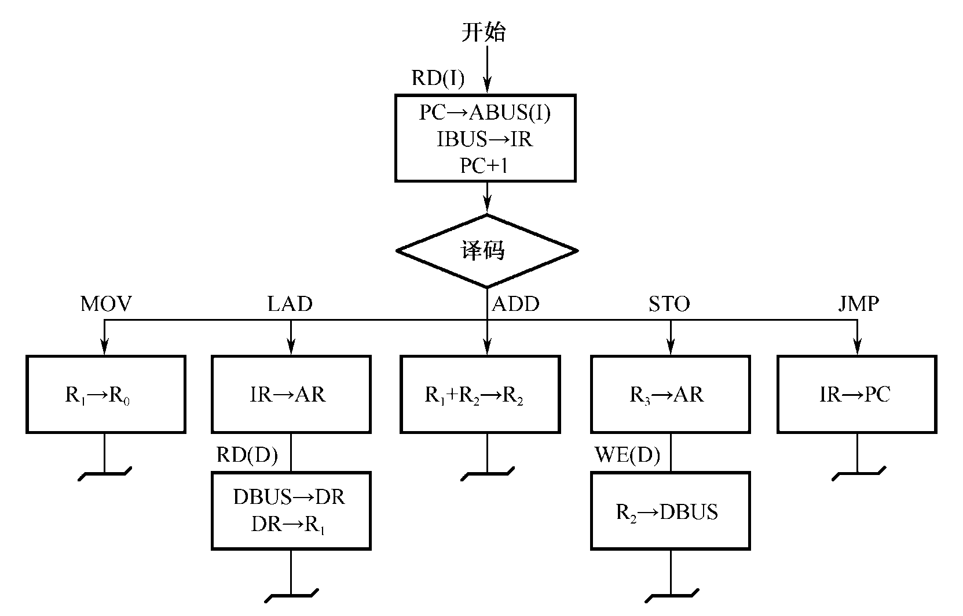
Cache(I) →IR
(PC)+1 →PC
RD(I),
LDIR,
PC+1, LDPC
LDDR,
LDR0
LDAR
LDAR
图5.29 硬布线控制器的指令周期流程图
(R1)→DR
(DR) →R0
IR→AR
(R1)+(R2) →DR
(DR) →R2
LDPC
RD(D)
LDDR,
LDR1
Cache(D) →DR
(DR) →R1
(R2) → Cache(D)
LDDR,
LDR2
WE(D)

Slide 11
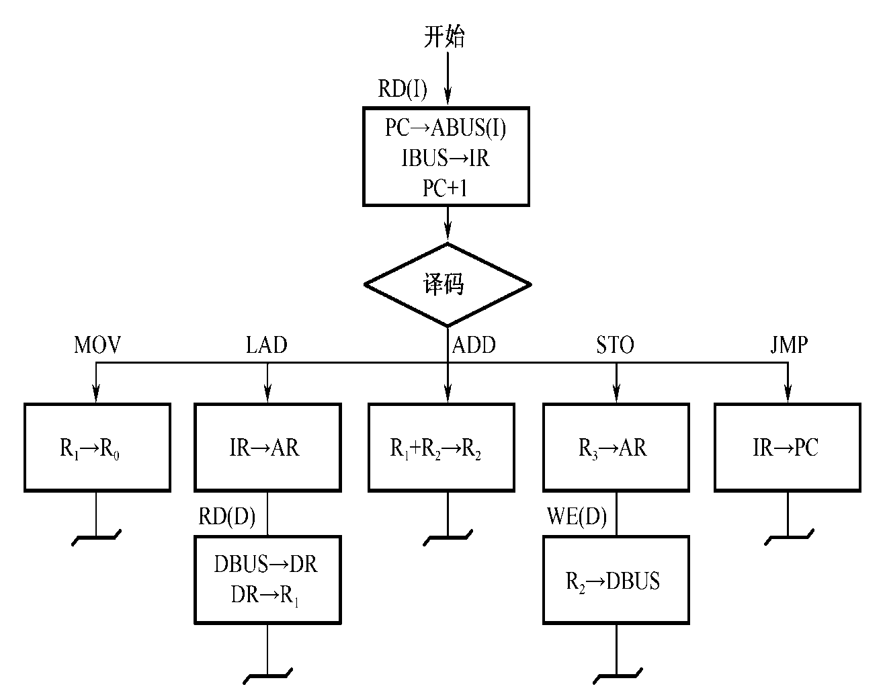
进行微操作信号的综合
图5.29中五条指令的微操作控制信号举例。
RD(I) =M1 RD(D) =M3·LAD
WE(D)=M3·T3·STO PC+1=M1
LDPC =M1·T4+M2·T4·JMP
LDIR=M1·T4
LDAR=M2·T4(LAD+STO)
LDDR=M2·T3(MOV+ADD) +M3·T3·LAD
LDR2=M2·T4·ADD
RD(I),
LDIR,
PC+1, LDPC
LDDR,
LDR0
LDAR
LDAR
LDPC
LDDR,
LDR2
RD(D)
LDDR,
LDR1
WE(D)

Slide 12
5.4 微程序控制器
发展
微程序的概念和原理是由英国剑桥大学的M·V·Wilkes教授于1951年在曼彻斯特大学计算机会议上首先提出来的，当时还没有合适的存放微程序的控制存储器的元件。
到1964年，IBM公司在IBM 360系列机上成功地采用了微程序设计技术。
20世纪70年代以来，由于VLSI技术的发展，推动了微程序设计技术的发展和应用。
目前，从大型机到小型机、微型机都普遍采用了微程序设计技术。

Slide 13
5.4 微程序控制器
基本思想：仿照解题的方法，把操作控制信号编制成微指令，存放到控制存储器里，运行时，从控存中取出微指令，产生指令运行所需的操作控制信号。从上述可以看出，微程序设计技术是用软件方法来设计硬件的技术。

Slide 14
5.4 微程序控制器
5.4.1微程序控制原理
5.4.2微程序设计技术

Slide 15
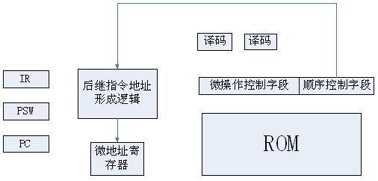
5.4 微程序控制器
核心！
基本思想
将微操作序列代码化，存放于控制存储器中
执行指令时，依次读取微指令，产生控制信号
微命令序列
指令代码
微指令存储器µIR
运行状态
控制存储器CM

Slide 16
5.4 微程序控制器
基本概念和术语
微程序与微程序设计
微指令与微周期
微指令：若干微命令的组合，存放在一个控制存储器单元中
微周期：读取一条微指令并执行所需的时间
微命令与微操作
微命令：构成控制信号序列的最小单位
微操作：由微命令控制实现的最基本操作
工作程序与微程序、主存储器与控制存储器

Slide 17
5.4.1微程序控制原理
微命令：控制部件向执行部件发出的各种控制命令叫作微命令，它是构成控制序列的最小单位。
例如：打开或关闭某个控制门的电位信号、某个寄存器的打入脉冲等。
微命令是控制计算机各部件完成某个基本微操作的命令。
微操作：是微命令的操作过程。
微命令和微操作是一一对应的。
微命令是微操作的控制信号，微操作是微命令的操作过程。
微操作是执行部件中最基本的操作。

Slide 18
5.4.1微程序控制原理
由于数据通路的结构关系，微操作可分为相容的和互斥的两种：
互斥的微操作，是指不能同时或不能在同一个节拍内并行执行的微操作。可以编码
相容的微操作，是指能够同时或在同一个节拍内并行执行的微操作。必须各占一位
举例：见下图

Slide 19
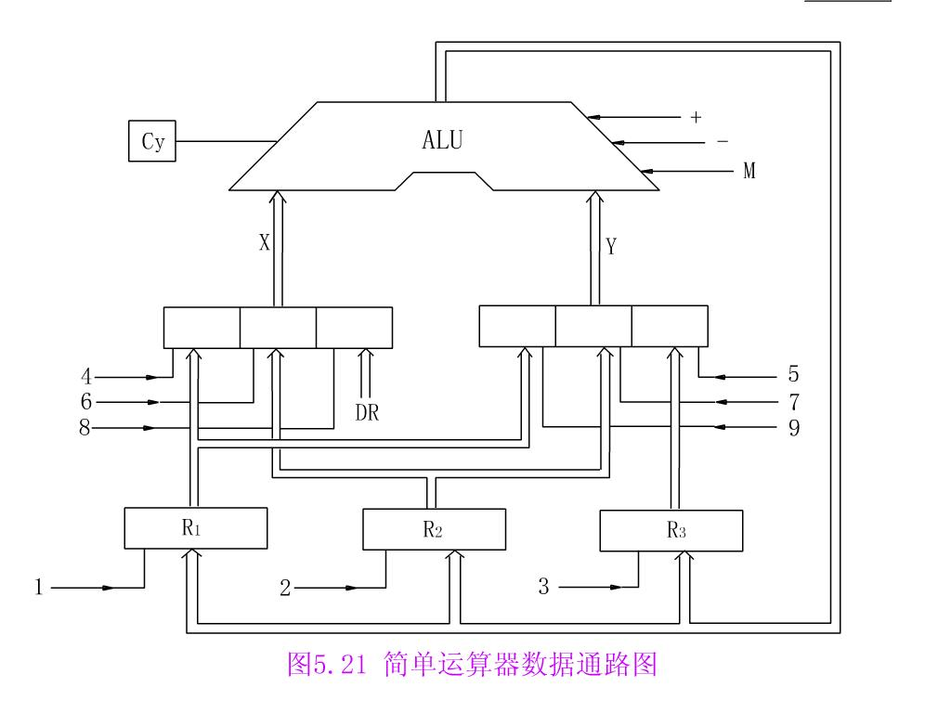

Slide 20
5.4.1微程序控制原理
3、微指令：把在同一CPU周期内并行执行的微操作控制信息，存储在控制存储器里，称为一条微指令（Microinstruction）。
它是微命令的组合，微指令存储在控制存储器的一个单元中
一条微指令通常至少包含两大部分信息：
操作控制字段，又称微操作码字段，用以产生某一步操作所需的各个微操作控制信号。
某位为1，表明发微指令
微指令发出的控制信号都是节拍电位信号，持续时间为一个CPU周期
微命令信号还要引入时间控制
顺序控制字段，又称微地址码字段，用以控制产生下一条要执行的微指令地址。

Slide 21
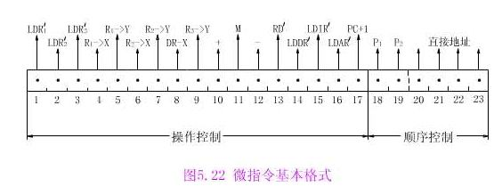
5.4.1微程序控制原理
测试“操作码字段”
测试“进位标志Cy”
微指令基本格式

Slide 22
5.4.1微程序控制原理
4、微程序
一系列微指令的有序集合就是微程序。
一段微程序对应一条机器指令。
下面举一个十进制加法指令为实例

Slide 23
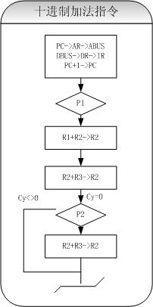



5.4.1微程序控制原理
以十进制加法指令流程
数据通路图
操作流程图
R2-R3

Slide 24
5.4.1微程序控制原理
四条微指令如下
取指令操作信号
0000
R₁->X
+
1010
000 000 000 000 11111
10
0000
010 100 100 100 00000
00
1001
-R3
存结果LDR₂
R₂ -> Y
P1判别

Slide 25
十进制加法指令的微程序
R₂ -> X
+
1001
010 001 001 100 00000
01
0000
存结果
LDR₂
R₃ -> Y
P2判别
Cy=0：0001 Cy=1：0000
R₂ -> X
-
0001
010 001 001 001 00000
00
0000
-
存结果
LDR₂
R₃ -> Y
转到取指令的公操作

Slide 26
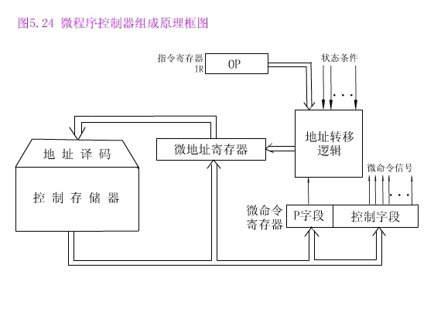
5.4.1微程序控制原理
5、微程序控制器原理
控制存储器(μCM)。
这是微程序控制器的核心部件，用来存放微程序。其性能(包括容量、速度、可靠性等)与计算机的性能密切相关。

Slide 27
5.4.1微程序控制原理
微指令寄存器(μIR)
用来存放从μCM取出的正在执行的微指令，它的位数同微指令字长相等。
微地址形成部件
用来产生初始微地址和后继微地址，以保证微指令的连续执行。
微地址寄存器(μMAR)
它接受微地址形成部件送来的微地址，为下一步从μCM中读取微指令作准备。

Slide 28
5.4.1微程序控制原理
微程序控制器的工作过程
取指令周期
转微程序入口
执行首条微指令
‘取指’微指令
微命令字段
微命令
机器指令
CM
µIR
译码器
主存
IR
操作码
入口
IR
微地址形成电路
µAR
CM
µIR
微命令字段
微命令
µIR
译码器
操作部件

Slide 29
5.4.1微程序控制原理
微程序控制器的工作过程
取后续微指令
执行后续微指令：同3
返回：微程序执行完，返回CM
微地址字段
后续微地址
后续微指令
现行微地址
微地址形成电路
µAR
CM
µIR
运行状态

Slide 30
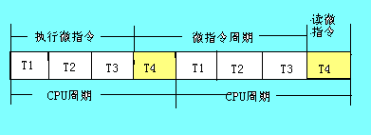
5.4.1微程序控制原理
6、CPU周期和微指令周期的关系

Slide 31
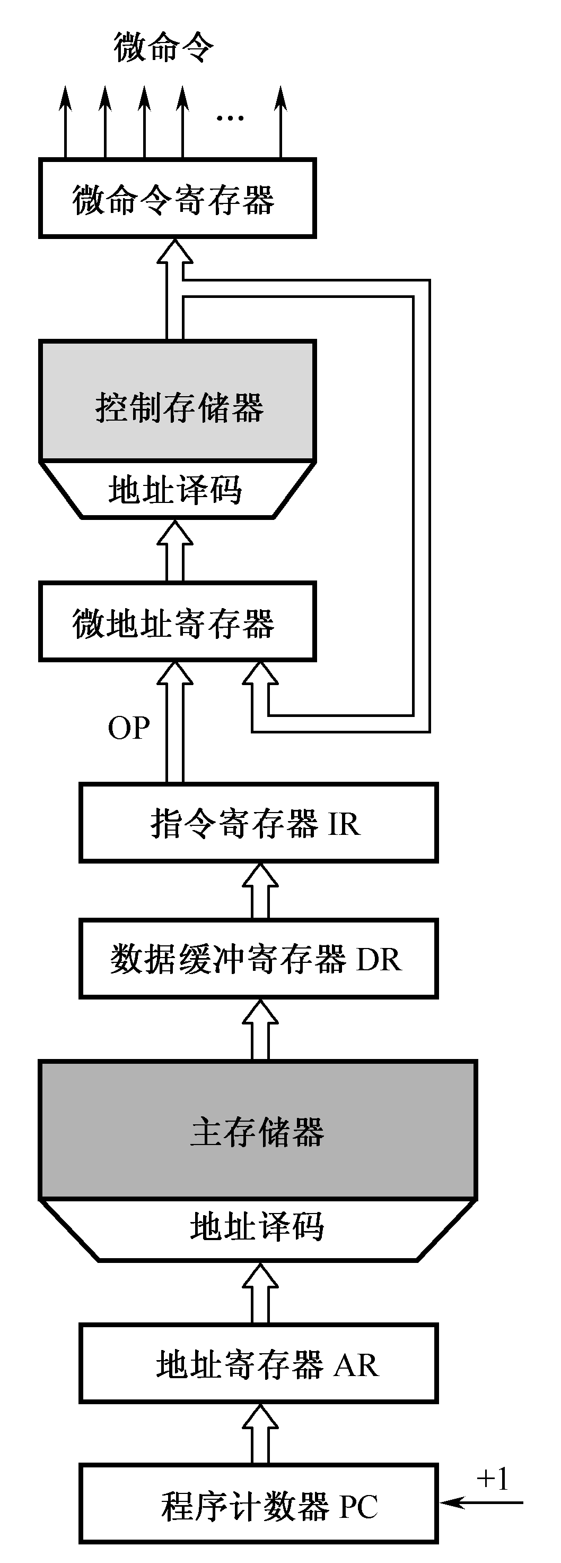
机器指令与
微指令的关系
状态信息

Slide 32
例 设某计算机运算器框图如图所示，其中ALU为16位的加法器(高电平工作)，SA,SB为16位暂存器。4个通用寄存器由D触发器组成，Q端输出，其读、写控制功能见下表。
读控制
写控制
R
RA0
RA1
选择
W
WA0
WA1
选择
1
0
0
R0
1
0
0
R0
1
0
1
R1
1
0
1
R1
1
1
0
R2
1
1
0
R2
1
1
1
R3
1
1
1
R3
0
*
*
不读出
0
*
*
不写入

Slide 33
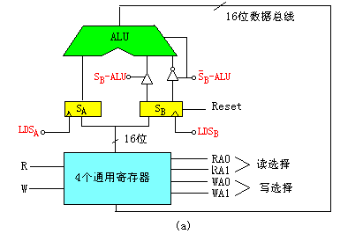
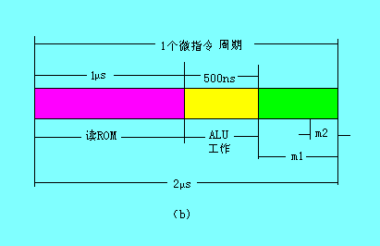

Slide 34
机器采用串行微程序控制方式，其微指令周期见上页图（b)。其中读ROM是从控存中读出一条微指令时间，为1μs；ALU工作是加法器做加法运算，为500ns；m1是读寄存器时间，为500ns；m2是写寄存器的工作脉冲宽度，为100ns。 微指令字长12位，微指令格式如下：
RA0RA1：读R0-R3的选择控制
WA0WA1：写R0-R3的选择控制
R：寄存器读命令
W：寄存器写命令
LDSA：打入SA的控制信号
LDSB：打入SB的控制信号
SB-ALU：传送SB的控制信号
SB-ALU：传送SB的控制信号,并使加法器最低位加1.
Reset：清暂存器SB为零的信号
~：一段微程序结束，转入取机器指令的控制信号
RA0RA1 | WA0WA1 | RW | LDSA | LDSB | SB-ALU | SB-ALU | Reset | ~

Slide 35
要求：用二进制代码写出如下指令的微程序：
(1)“ADD R0，R1”指令，即(R0)+(R1)→R1
(2)“SUB R2，R3”指令，即(R3)-(R2)→R3
(3)“MOV R2，R3”指令，即(R2)→(R3)

Slide 36
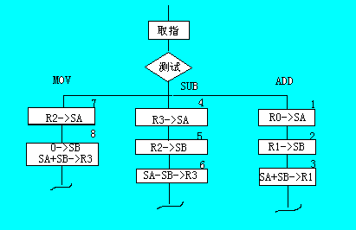
先画出三条指令的微指令的微程序流程图，如下图所示。
R2→SA 0→SB
其中未考虑“取指周期”和顺序控制问题，也即微程序仅考虑“执行周期”，微指令序列的顺序用数字标号标在每条微指令的右上角。每一框表示一条微指令。
根据给定的微指令周期时间关系，完成ADD，SUB指令的执行动作需要3条微指令，MOV指令只需2条微指令。用二进制代码写出的三条指令的微程序列于下表中，其中*表示代码随意设置(0或1均可)。

Slide 37
RA0RA1 | WA0WA1 | RW | LDSA | LDSB | SB-ALU | SB-ALU | Reset | ~
指令 微程序代码
ADD 00**10100000
01**10010000
**0101001001
SUB 11**10100000
10**10010000
**1101000101
MOV 10**10100010
**1101001001
R2→SA 0→SB

Slide 38
5.4.2 微程序设计技术
一、设计微指令应当追求的目标
有利于缩短微指令的长度
有利于缩小CM的容量
有利于提高微程序的执行速度
有利于对微指令的修改
有利于提高微程序设计的灵活性

Slide 39
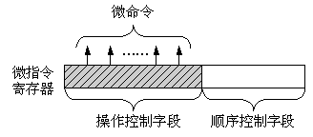
5.4.2 微程序设计技术
1、微命令的编码方法
编码有三种方法：直接表示法/编码表示法/混合表示法
直接表示法：操作控制字段中的各位分别可以直接控制计算机，不需要进行译码。

Slide 40
5.4.2 微程序设计技术
直接表示法举例，操作控制字段的每一个独立的二进制位代表一个微命令，该位为“1”表示这个微命令有效，为“0”表示这个微命令无效。
#
#
S
#
S
S
C
1
U
S
U
U
N
1
R
C
D
R
#
B
U
B
B
I
R
A
N
D
C
R
J
2
1
0
1
D
D
W
L
_
B
_
_
R
_
A
I
I
A
P
I
C
S
5
4
3
2
1
0
T
S
S
S
M
D
R
R
E
U
_
W
R
E
3
1
D
D
4
_
_
D
D
T
T
3
2
1
0
A
A
A
A
A
A
L
W
L
C
L
S
S
A
D
M
R
L
L
M
C
C
L
L
N
N
P
P
P
P
u
u
u
u
u
u
A
R
I
L
A
P
P
I
I
35
34
33
32
31
30
29
28
27
26
25
24
23
22
21
20
19
18
17
16
15
14
13
12
11
判断条件
后继微地址
微指令格式举例（TEC_5实验平台格式）

Slide 41
5.4.2 微程序设计技术
直接表示法特点：
这种方法结构简单，并行性强，操作速度快，但是微指令字太长，若微命令的总数为N个，则微指令字的操作控制字段就要有N位。
另外，在N个微命令中，有许多是互斥的，不允许并行操作，将它们安排在一条微指令中是毫无意义的，只会使信息的利用率下降。
最短编码法：所有微命令统一编码

Slide 42
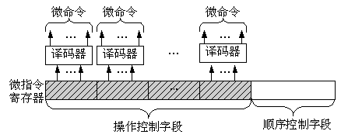




5.4.2 微程序设计技术
2、编码表示法：将操作控制字段分为若干个小段，每段内采用最短编码法(互斥微命令)，段与段之间采用直接控制法(兼容微命令)。
编码表示法特点：可以避免互斥，使指令字大大缩短，但增加了译码电路，使微程序的执行速度减慢

Slide 43
5.4.2 微程序设计技术
3、混合编码法：将前两种结合在一起，兼顾两者特点。一个字段的某些编码不能独立地定义某些微命令，而需要与其他字段的编码来联合定义
设置解释位或解释字段
分类编译
常数源字段E的设置
C | A
1 A为某类命令
0 A为常数
C =
解释位
微操作控制字段 | E | 顺序控制字段

Slide 44



5.4.2 微程序设计技术
编码注意几点：字段编码法中操作控制字段并非是任意的，必须要遵循如下的原则：
①把互斥性的微命令分在同一段内，兼容性的微命令分在不同段内。
②应与数据通路结构相适应。
③每个小段中包含的信息位不能太多，否则将增加译码线路的复杂性和译码时间。
④一般每个小段还要留出一个状态，表示本字段不发出任何微命令。因此当某字段的长度为三位时，最多只能表示七个互斥的微命令，通常用000表示不操作。
下面举例说明

Slide 45



1 | 2 | 3 | 4 | 5 | 6 | 7 | 8 | 9
顺序控制
4、5：
00 无操作
01 R1－>X
10 R2 －> X
11 DR －>X
6、7：
00 无操作
01 R3－>Y
10 R2－> Y
11 R1－>Y
8、9：
00 无操作
01 ＋
10 －
11 M
混和表示法
1、2、3位为直接表示法
4、5 6、7 8、9位为编码表示法

Slide 46
5.4.2 微程序设计技术
二、微指令地址的形成
入口地址：每条机器指令对应一段微程序，当公用的取指微程序从主存中取出机器指令之后，由机器指令的操作码字段指出各段微程序的入口地址，这是一种多分支(或多路转移)的情况。
后续微地址的形成方式主要有两种:
计数器的方式
多路转移的方式
Notes:
每条机器指令对应一段微程序，当公用的取指微程序从主存中取出机器指令之后，由机器指令的操作码字段指出各段微程序的入口地址，这是一种多分支(或多路转移)的情况，由机器指令的操作码转换成初始微地址的方式主要有两种。
计数器的方式
多路转移的方式

Slide 47
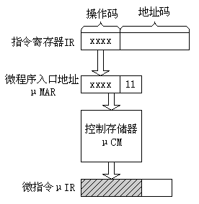
5.4.2 微程序设计技术
1、入口地址形成：如果机器指令操作码字段的位数和位置固定，可以直接使操作码与微程序入口地址的部分位相对应。

Slide 48
5.4.2 微程序设计技术
2、后继微地址形成方法
（1）计数器的方式
方法：
微程序顺序执行时，其后继微地址就是现行微地址加上一个增量(通常为1)；
当微程序遇到转移或转子程序时，由微指令的转移地址段来形成转移微地址。
在微程序控制器中也有一个微程序计数器μPC，一般情况下都是将微地址寄存器μMAR作为μPC
特点：
优点是简单、易于掌握，编制微程序容易
缺点是这种方式不能实现两路以上的并行微程序转移，因而不利于提高微程序的执行速度。

Slide 49
5.4.2 微程序设计技术
（2）多路转移的方式
根据条件转移如图
条件：状态条件/测试/微指令中微地址/操作码
Notes:
后继微地址可由微程序设计者指定，或者根据微指令所规定的测试结果直接决定后继微地址的全部或部分值。
测试段如果只有一位，则微地址将产生两个分支，若有两位，则最多可产生四个分支，依此类推，测试段为n位最多可产生2^{n}个分支。

Slide 50
【例2】微地址寄存器有6位(μA5-μA0)，当需要修改其内容时，可通过某一位触发器的强置端S将其置“1”。现有三种情况：
(1)执行“取指”微指令后，微程序按IR的OP字段(IR3-IR0)进行16路分支；
(2)执行条件转移指令微程序时，按进位标志C的状态进行2路分支；
(3)执行控制台指令微程序时，按IR4，IR5的状态进行4路分支。
请按多路转移方法设计微地址转移逻辑。

Slide 51
按所给设计条件，微程序有三种判别测试，分别为P1，P2，P3。 由于修改μA5-μA0内容具有很大灵活性，现分配如下：
(1)用P1和IR3-IR0修改μA3-μA0；
(2)用P2和C修改μA0；
(3)用P3和IR5，IR4修改μA5，μA4。
另外还要考虑时间因素T4(假设CPU周期最后一个节拍脉冲)，故转移逻辑表达式如下：
μA5=P3·IR5·T4
μA4=P3·IR4·T4
μA3=P1·IR3·T4
μA2=P1·IR2·T4
μA1=P1·IR1·T4
μA0=P1·IR0·T4+P2·C·T4
由于从触发器强置端修改，故前5个表达式可用“与非”门实现，最后一个用“与或非”门实现。
下图仅画出了μA2、μA1、μA0触发器的微地址转移逻辑图。

Slide 52
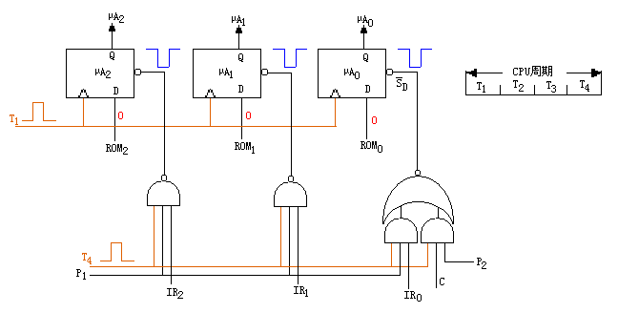

Slide 53
5.4.2 微程序设计技术
3、微指令格式分为两类：水平型微指令和垂直型微指令
（1）水平型微指令
水平型微指令是指一次能定义并能并行执行多个微命令的微指令。
格式如下
控制字段 | 判别测试字段 | 下地址字段

Slide 54
5.4.2 微程序设计技术
水平型微指令特点：
优点：
微指令字较长，速度越快。
微指令中的微操作有高度的并行性。
微指令译码简单。
控制存储器的纵向容量小，灵活性强。
缺点：
微指令字比较长，明显地增加了控制存储器的横向容量。
水平微指令与机器指令差别很大，一般要熟悉机器结构、数据通路、时序系统以及指令执行过程的人才能进行微程序设计，这对用户来说是很困难的。
Notes:
微指令字较长。一般为几十位到100位左右，有的长达200多位。一般来说，机器规模越大，速度越快，采用的微指令字就越长。
微指令中的微操作有高度的并行性，即在一个微周期中，一次能并行执行多个微命令，因而能充分发挥数据通路并行结构的并行操作能力。
微指令译码简单，一般采用直接控制编码法和分段直接编码法，微指令与数据通路各控制点之间有较直接的对应关系。
设计由于微指令的并行操作能力强，效率高，编制的微程序比较短
微程序的执行速度比较快，控制存储器的纵向容量小，灵活性强。
缺点是微指令字比较长，明显地增加了控制存储器的横向容量
水平微指令与机器指令差别很大，一般要熟悉机器结构、数据通路、时序系统以及指令执行过程的人才能进行微程序设计，这对用户来说是很困难的。

Slide 55

5.4.2 微程序设计技术
（2）垂直型微指令：采用编码方式。
设置微操作控制字段时，一次只能执行一到二个微命令的微指令称为垂直型微指令。

Slide 56
5.4.2 微程序设计技术
垂直型微指令的特点：
微指令字短，一般为10～20位左右, 使控制存储器的横向容量少 。
微指令的并行微操作能力有限，一条微指令一般只包含一个微操作命令。
微指令译码比较复杂。全部微命令用一个微操作控制字段进行编码，微指令执行时需行完全译码。
设计用户只需注意微指令的功能，而对微命令及其选择、数据通路的结构则不用过多地考虑，因此，便于用户编制微程序。而且，编制的微程序规整、直观，便于实现设计的自动化。
用垂直微指令编制微程序要使用较多的微指令，微程序较长；要求控制存储器的纵向容量大。垂直微指令产生微命令要经过译码，微程序执行速度慢。
不能充分利用数据通路具有多种并行操作能力
Notes:
微指令字短，一般为10～20位左右。
微指令的并行微操作能力有限，一条微指令一般只包含一个微操作命令。
微指令译码比较复杂。全部微命令用一个微操作控制字段进行编码，微指令执行时需行完全译码。
设计用户只需注意微指令的功能，而对微命令及其选择、数据通路的结构则不用过多地考虑，因此，便于用户编制微程序。而且，编制的微程序规整、直观，便于实现设计的自动化。
垂直微指令字较短，使控制存储器的横向容量少。
用垂直微指令编制微程序要使用较多的微指令，微程序较长；要求控制存储器的纵向容量大。垂直微指令产生微命令要经过译码，微程序执行速度慢。
不能充分利用数据通路具有多种并行操作能力

Slide 57
5.4.2 微程序设计技术
水平型微指令和垂直型微指令的比较
(1)水平型微指令并行操作能力强，效率高，灵活性强，垂直型微指令则较差。
(2)水平型微指令执行一条指令的时间短，垂直型微指令执行时间长。
(3)由水平型微指令解释指令的微程序，有微指令字较长而微程序短的特点。垂直型微指令则相反。
(4)水平型微指令用户难以掌握，而垂直型微指令与指令比较相似，相对来说，比较容易掌握。

Slide 58
5.4.2 微程序设计技术
4、动态微程序设计
对应于一台计算机的机器指令只有一组微程序，这一组微程序设计好之后，一般无须改变而且也不好改变，这种微程序设计技术称为静态微程序设计。
采用EPROM作为控制存储器，可以通过改变微指令和微程序来改变机器的指令系统，这种微程序设计技术称为动态微程序设计。

Slide 59
作业
书本第181页，6
书本第182页，10

